Slide 1
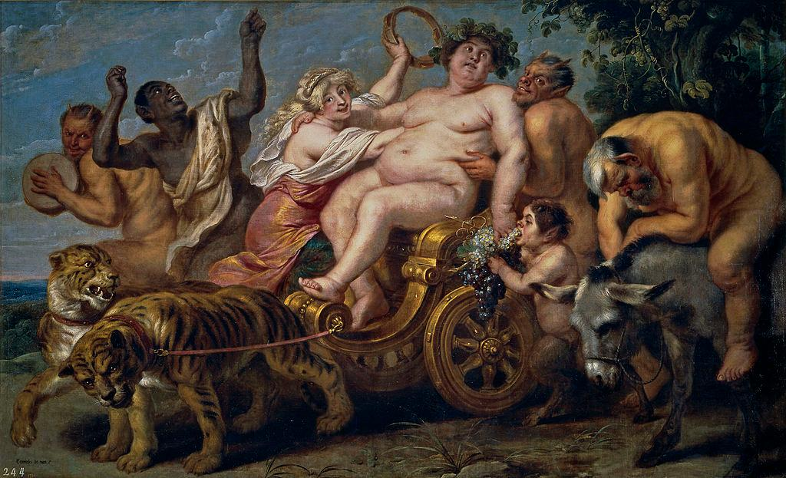
החמור במיתולוגיה
.
Cornelis de Vos , Triumph of Bacchus, 17th century, Museo del Prado, Madrid

Slide 2
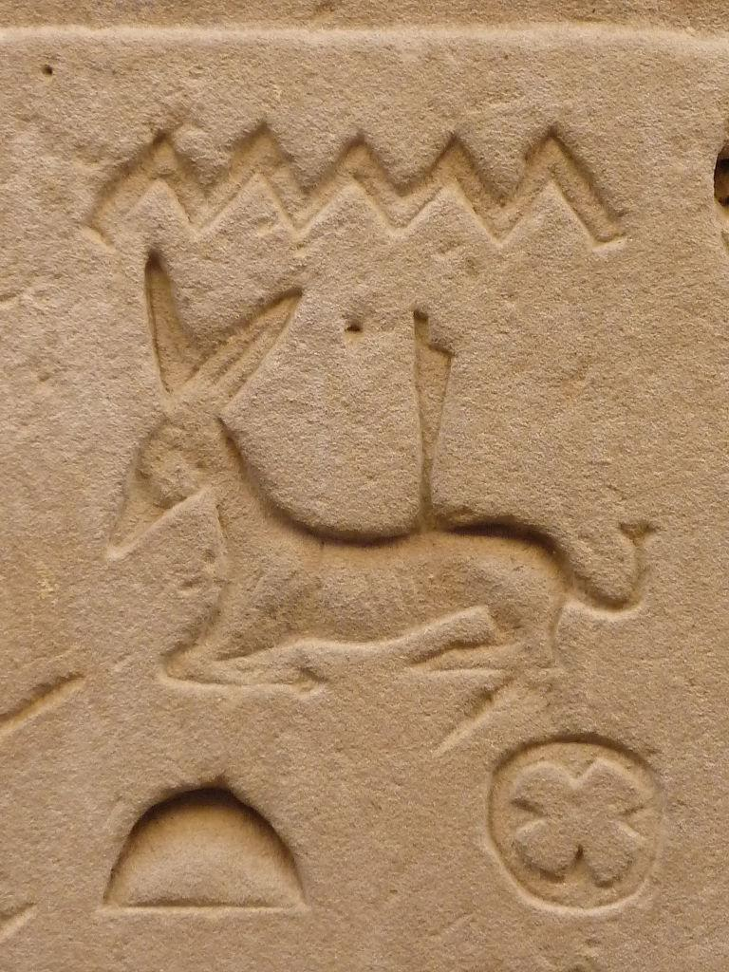
החמור ופולחני האלים
אצל עמים שונים היה החמור קשור בפולחן האלים. בתעודות מארי מדובר בזבח חמור בשעת כריתת ברית. קרבן אתון נזכר גם בכתובות אוגרית. האל המצרי סת מתואר לפעמים כבעל ראש חמור
Wall relief of Seth, temple of Edfu, Egypt

Slide 3
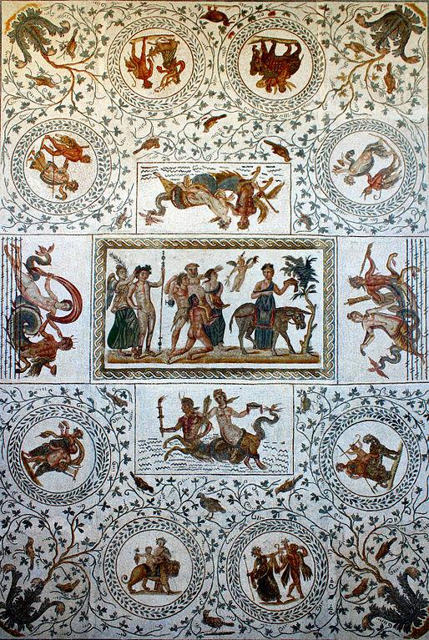
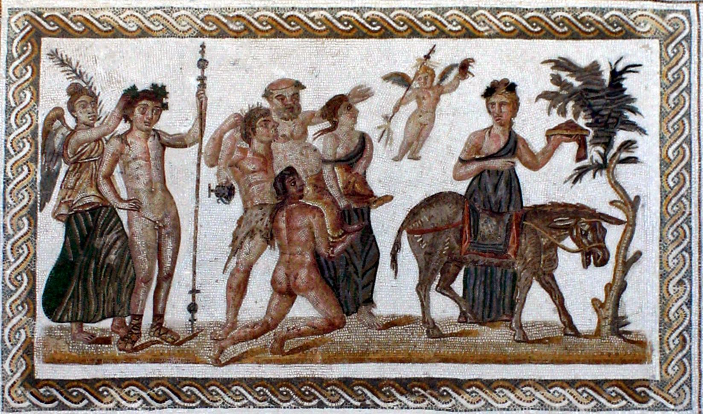
במיתולוגיה היוונית היה סילנוס רוכב על חמור וחבריו, הסילנים, היו, כנראה, מעיקרם שדים בצורת חמורים. כך קשור החמור בדיוניסוס (בכחוס במיתולוגיה הרומית) ובפולחנו ועם המסורת על ראשית גידול הגפן.
Mosaic of Silenus with his ass, Museum El Jem Tunis

Slide 4
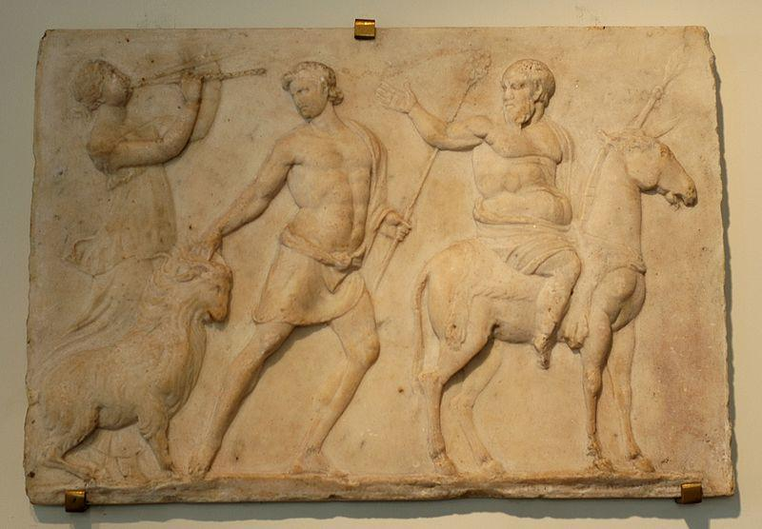
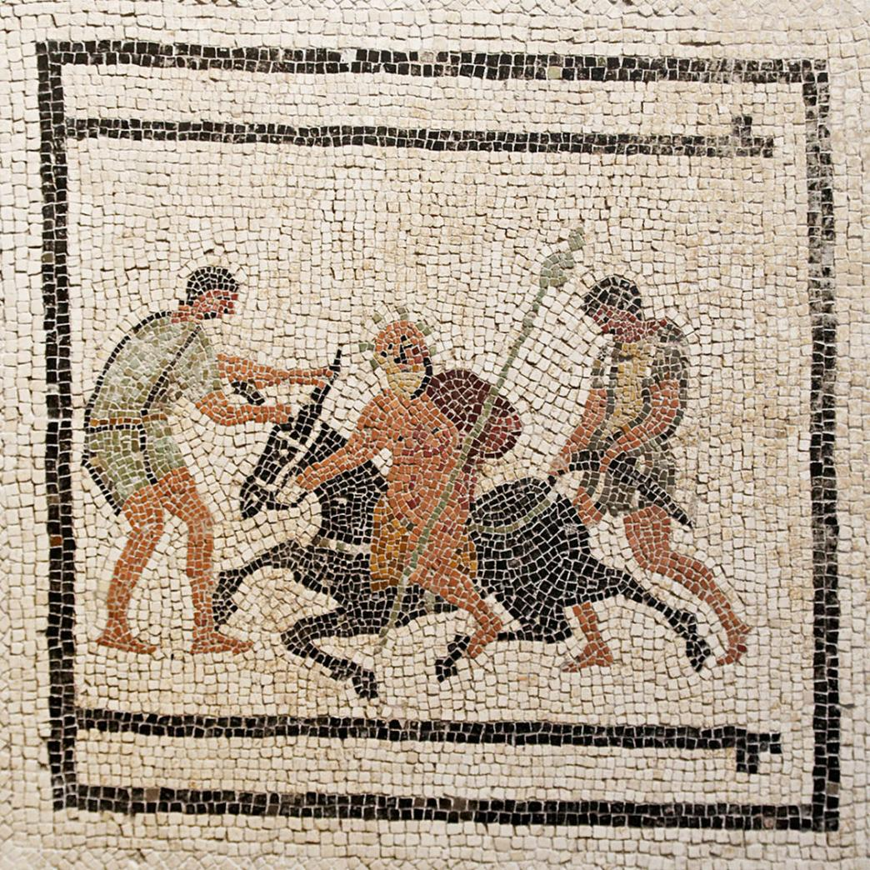
Silenus riding a donkey. White marble, late 1st century BC.
Cabinet des Médailles, Paris
Drunken silenus, Roman mosaic.
Naples National Archaeological Museum

Slide 5
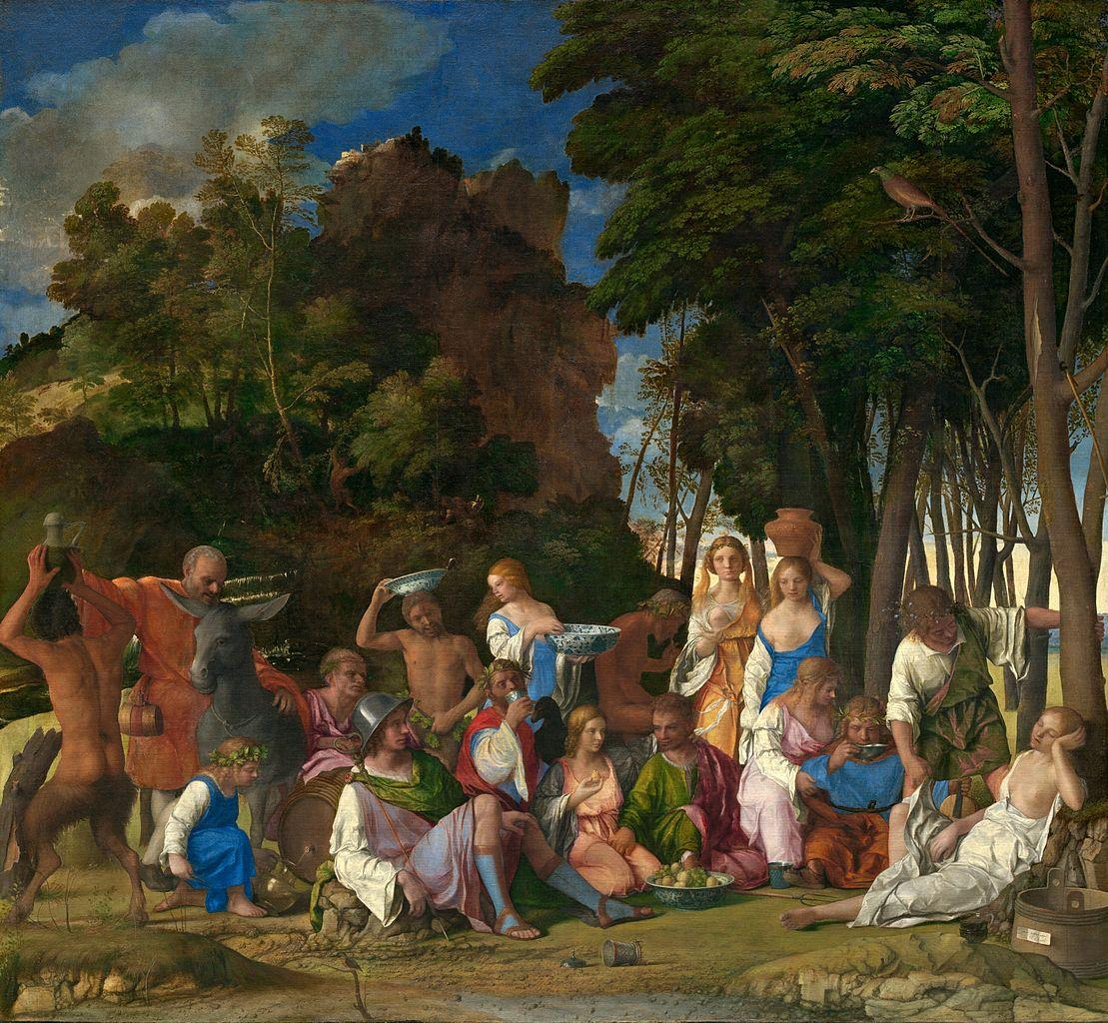
במהלך חגיגת הבכחנליה ( המשתה של בכחוס, אל היין) נפלה תרדמה על נימפת המים היפה והצנועה - לוטיס (קיצונית מימין) שהייתה מבושמת מן היין הרב ששתתה. פריאפוס (אל הפריון והגנים) שתאוותו גברה עליו, ניצל את המצב , גחן מעליה ושלח את ידו מתחת לחצאיתה. אך ניסיונו לאונסה נכשל כשחמורו של סילניוס, בן לוויתו של בכחוס, נער לפתע בקול גדול. לוטיס הקיצה בבהלה והדפה מעליה את פריאפוס, לקול צחוקם המלגלג של הנוכחים. פריאפוס המושפל, דרש כנקמה שהחמור יועלה קרבן לכבודו.
Giovanni Bellini and Titian
The Feast of the Gods, 1514/1529
National Gallery of Art Washington, D.C.

Slide 6
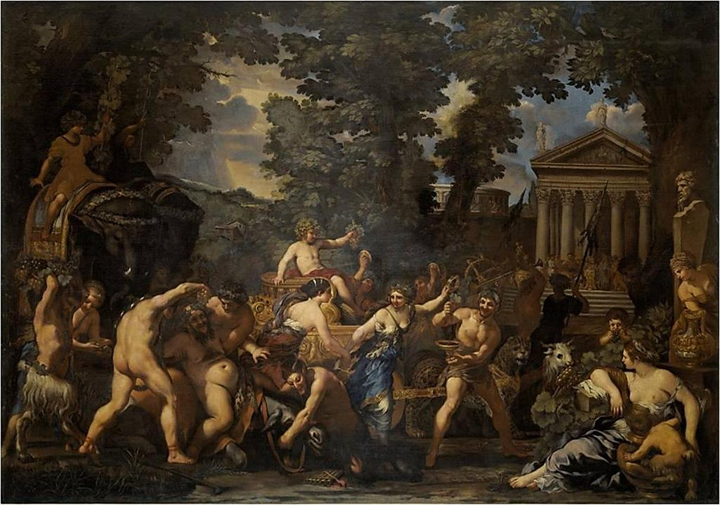
אובידיוס / מטמורפוזות ,
ספר רביעי 18-30, תרגום מרומית שלמה דיקמן
לא יעברו עלומיך לעד- רענן אתה בכחוס !
זיו נעוריך לנצח ! במרום רקיעים מה יפית !
צלם-עלמה לך, אל, כאשר תתפרק את קרניך !
עד ירכתי המזרח מלכותך ! הדברת את הודו,
ארץ שחומי הפנים הרוחצת בזרם הגנגס !
את נואצך מחצת, קדוש, את פנתאוס, את ליקורגוס
בעל קרדום-פיפיות, מלחים בטירנום רמית
שני נמרונים ברסן רב-צבע מושכים את רכבך
חבל נשים מתנבאות, סטירים עליזים ילווך,
גבר ישיש מתנהל בכבדות על ידם הלום יין,
על משענתו ישען או על גב חמורו מתנודד הוא,
ובאשר תהלוך, אלוהים, בחורים ירננו,
קול עלמות ישמע, כפים בתוף תתופפנה,
קרן נחושת תריע, חליל דק-צוואר יענה לה.
Pietro da Cortona, Triumph of Bacchus, 1626-9

Slide 7
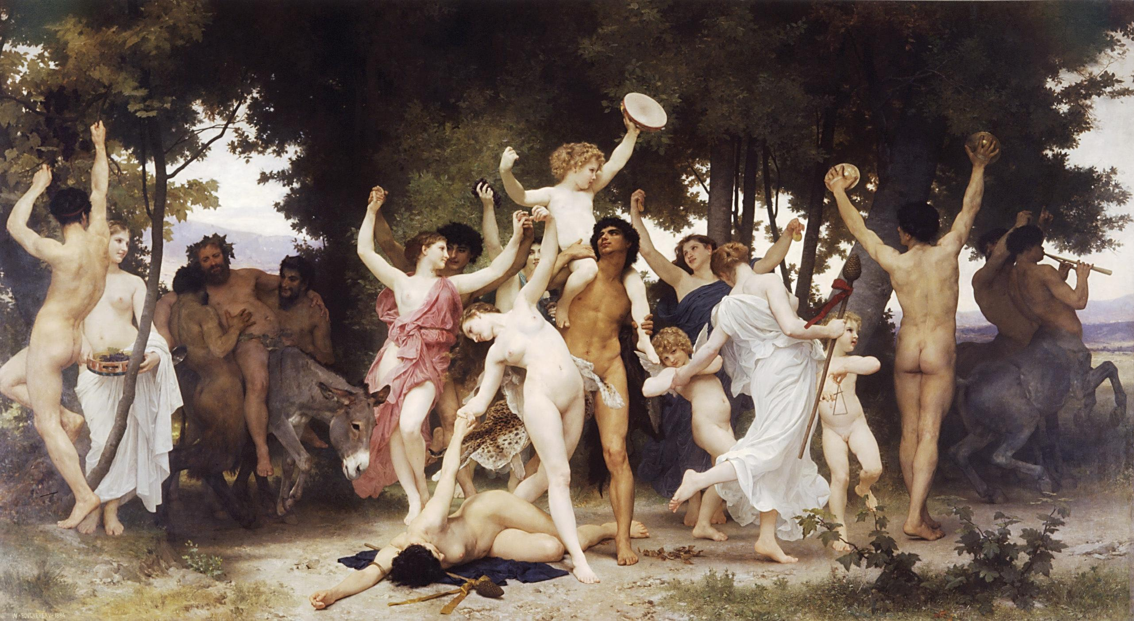
William Bouguereau, The Youth of Bacchus, 1884

Slide 8
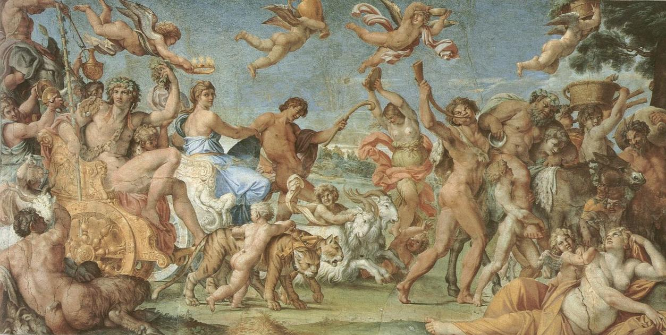
Annibale Carracci, The Triumph of Bacchus and Ariadne , 1597, Farnese Gallery, Rome

Slide 9
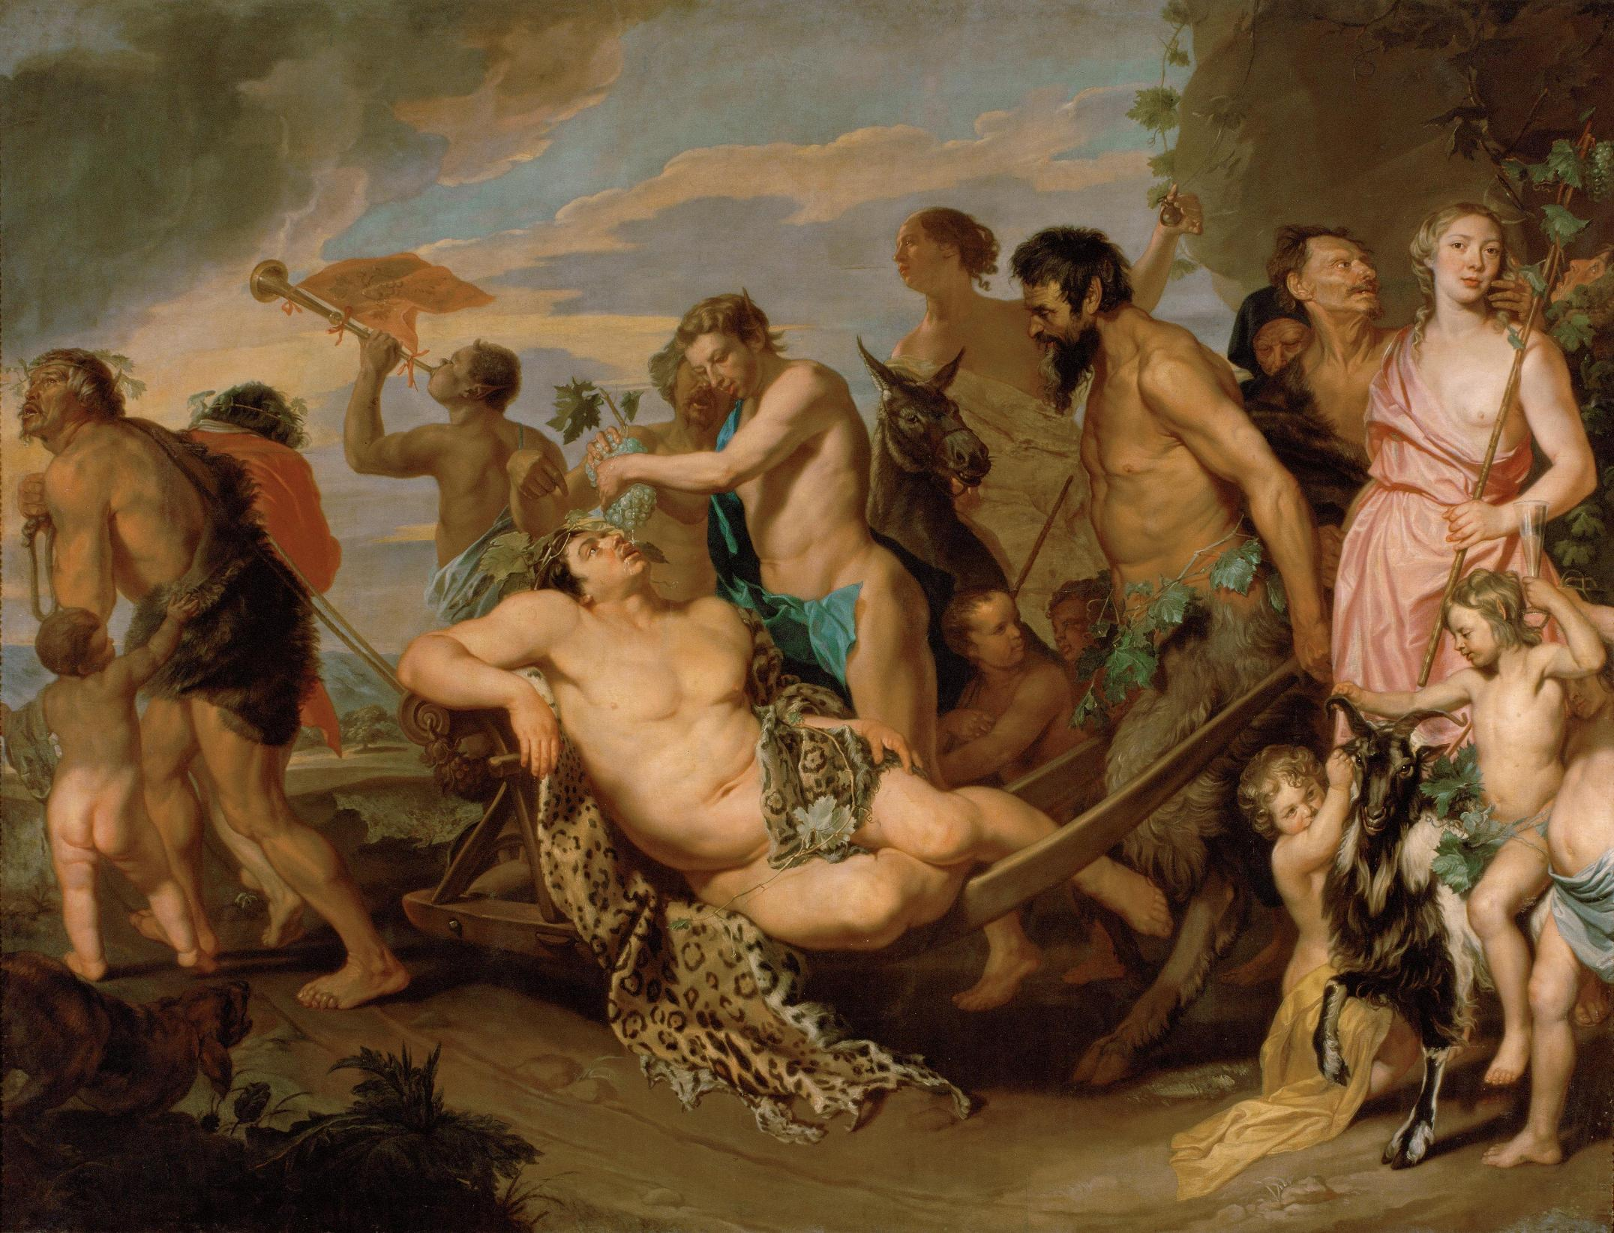
Michaelina Woutiers
The Triumph of Bacchus ,
before 1659
Kunsthistorisches Museum, Vienna

Slide 10
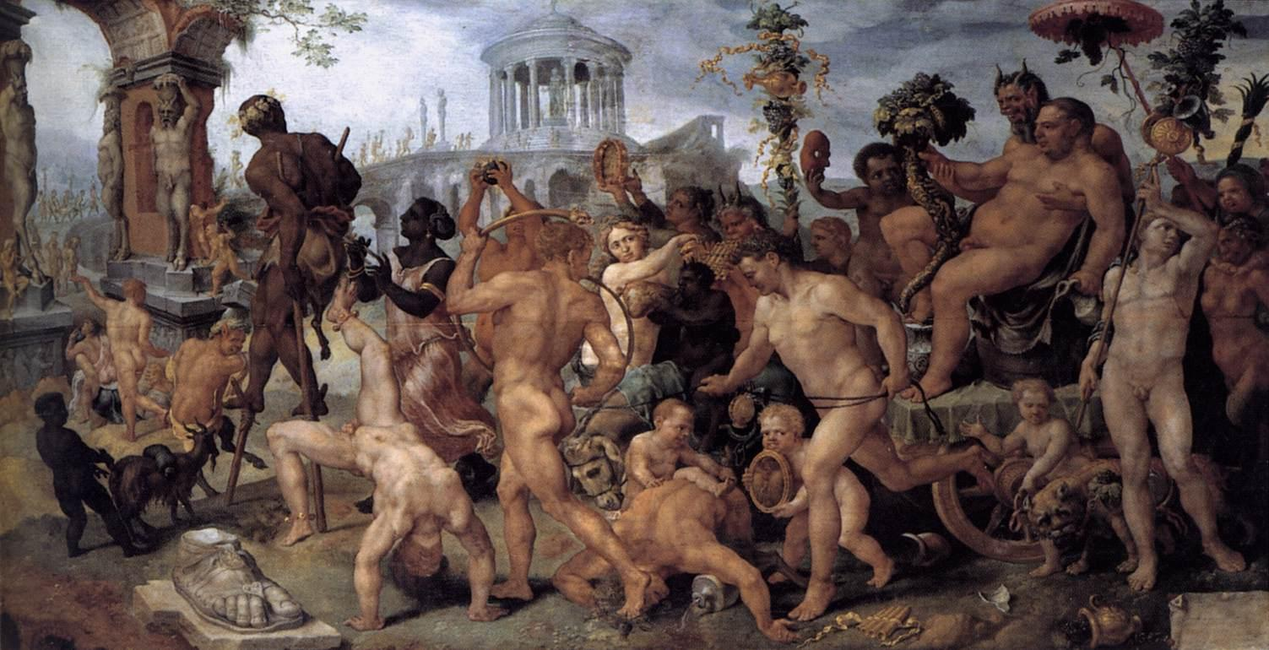
HEEMSKERCK, Maerten van, Triumphal Procession of Bacchus, 1537-38, Kunsthistorisches Museum, Vienna

Slide 11
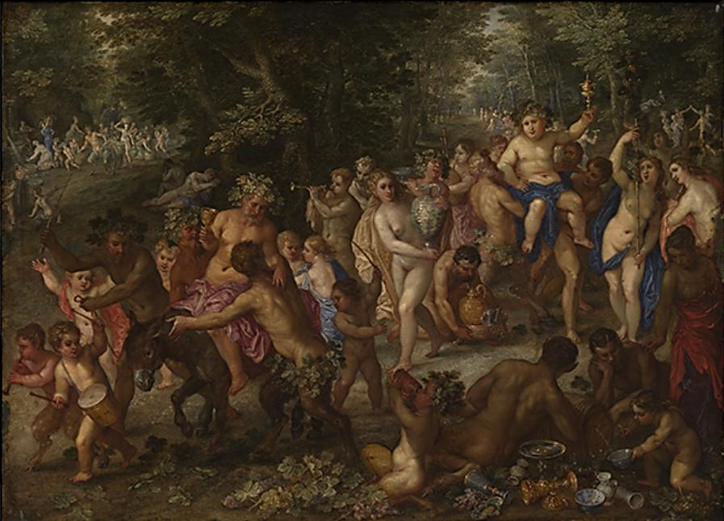
Hendrick van Balen, The Triumph of Bacchus, c. 1600-1609, Glasgow Museums

Slide 12
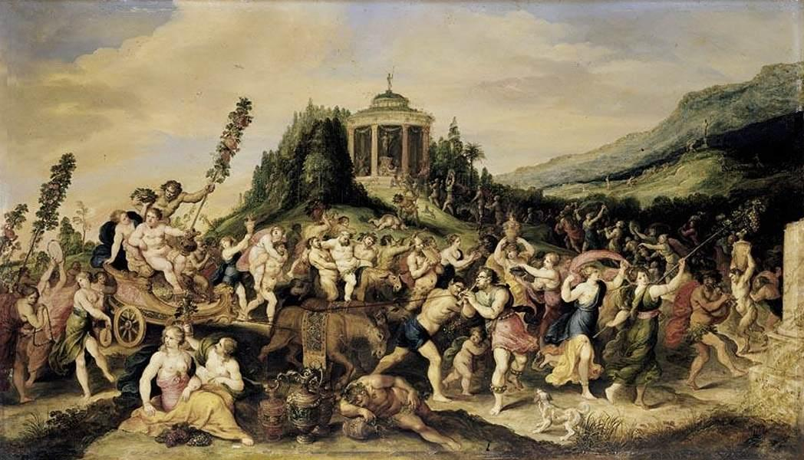
Frans Francken (II), Triumph of Bacchus, first half of 17th century

Slide 13
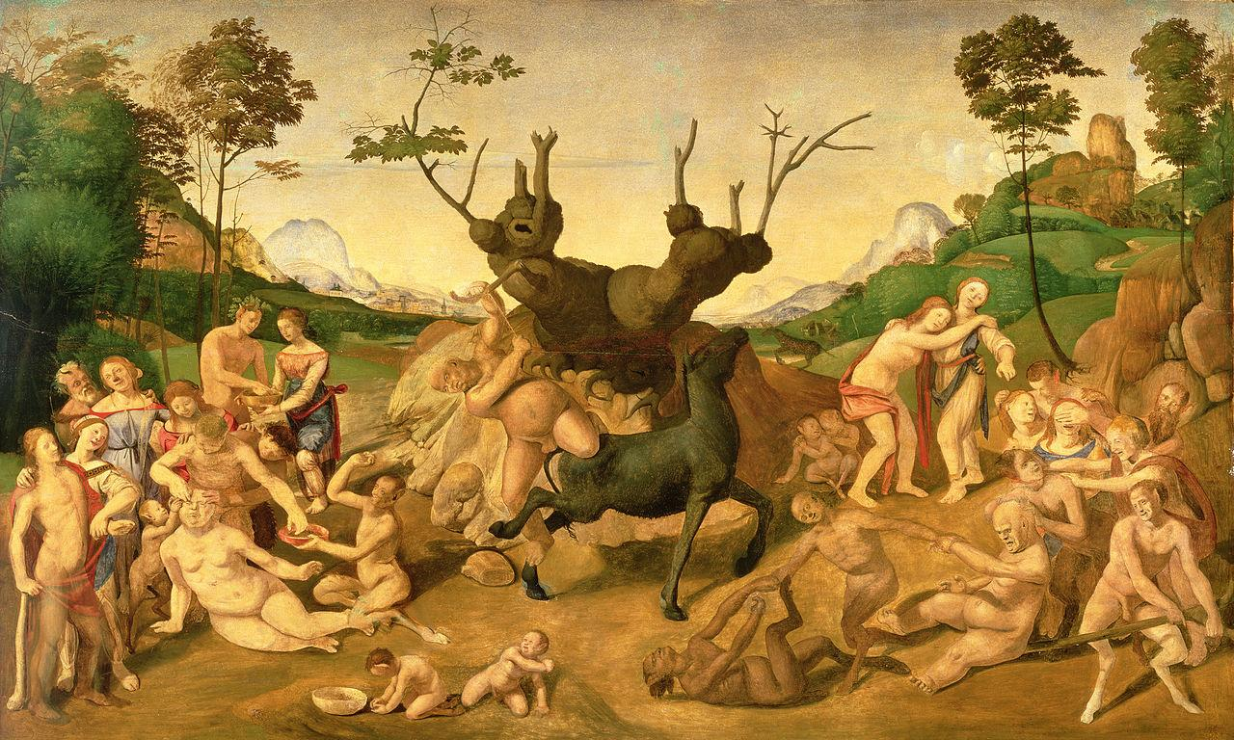
Piero di Cosimo , The Misfortunes of Silenus, 1505-1510, Fogg Art Museum, Harvard University, Cambridge

Slide 14
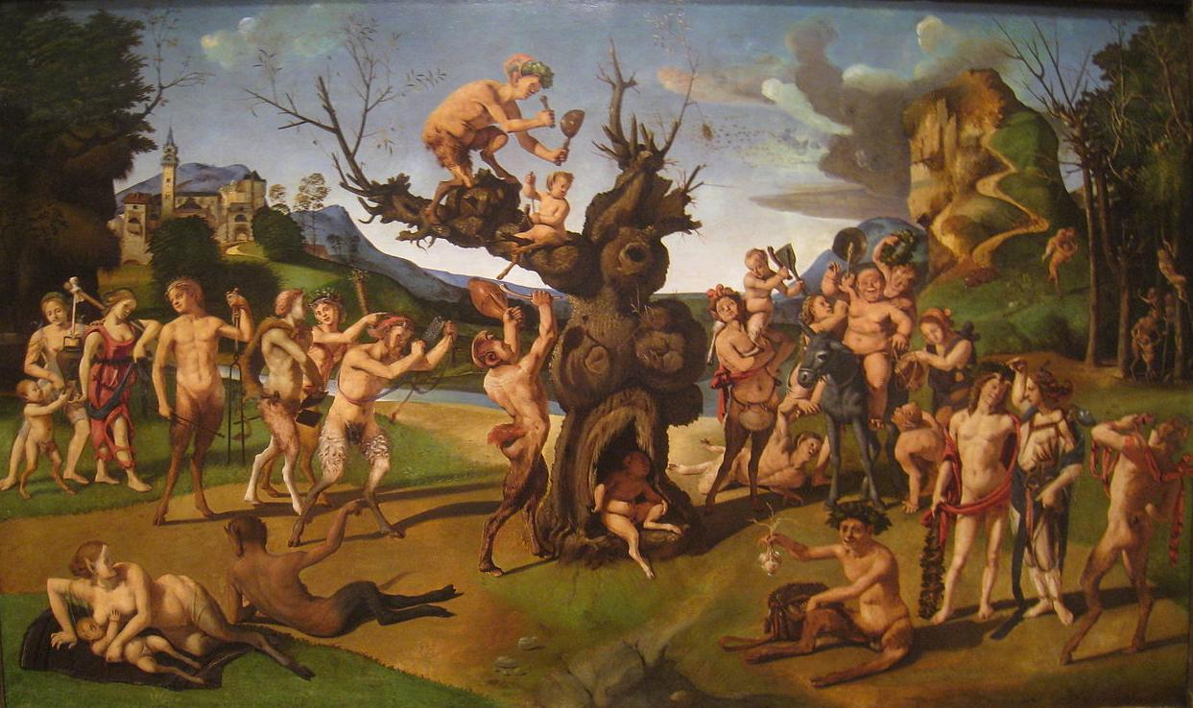
בספר השלישי של "פסטיבלים" Fasti מספר אובידיוס כיצד גילה בכחוס את הדבש
Piero di Cosimo , The Discovery of Honey by Bacchus, circa 1500, Worcester Art Museum

Slide 15
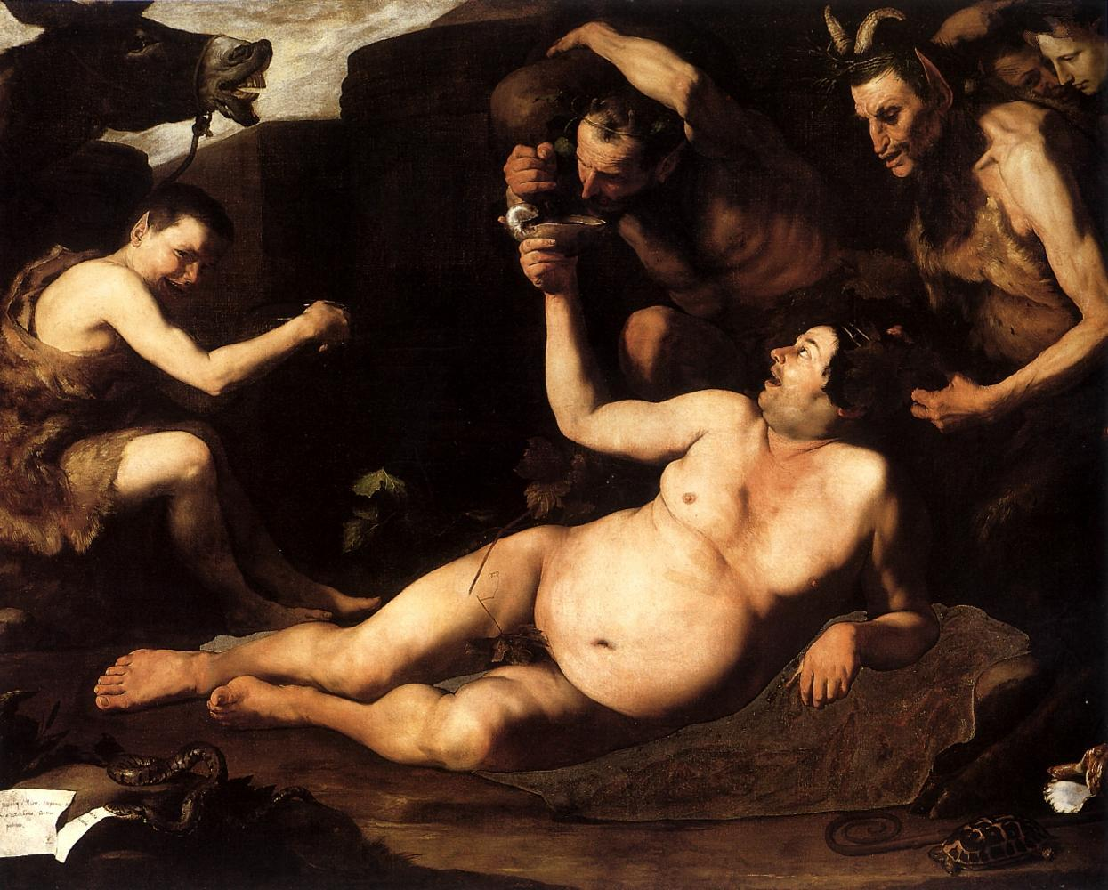
Jusepe de ribera, Drunken Silenus, 1626, Galleria Napoletana (Museo di Capodimonte)‎

Slide 16
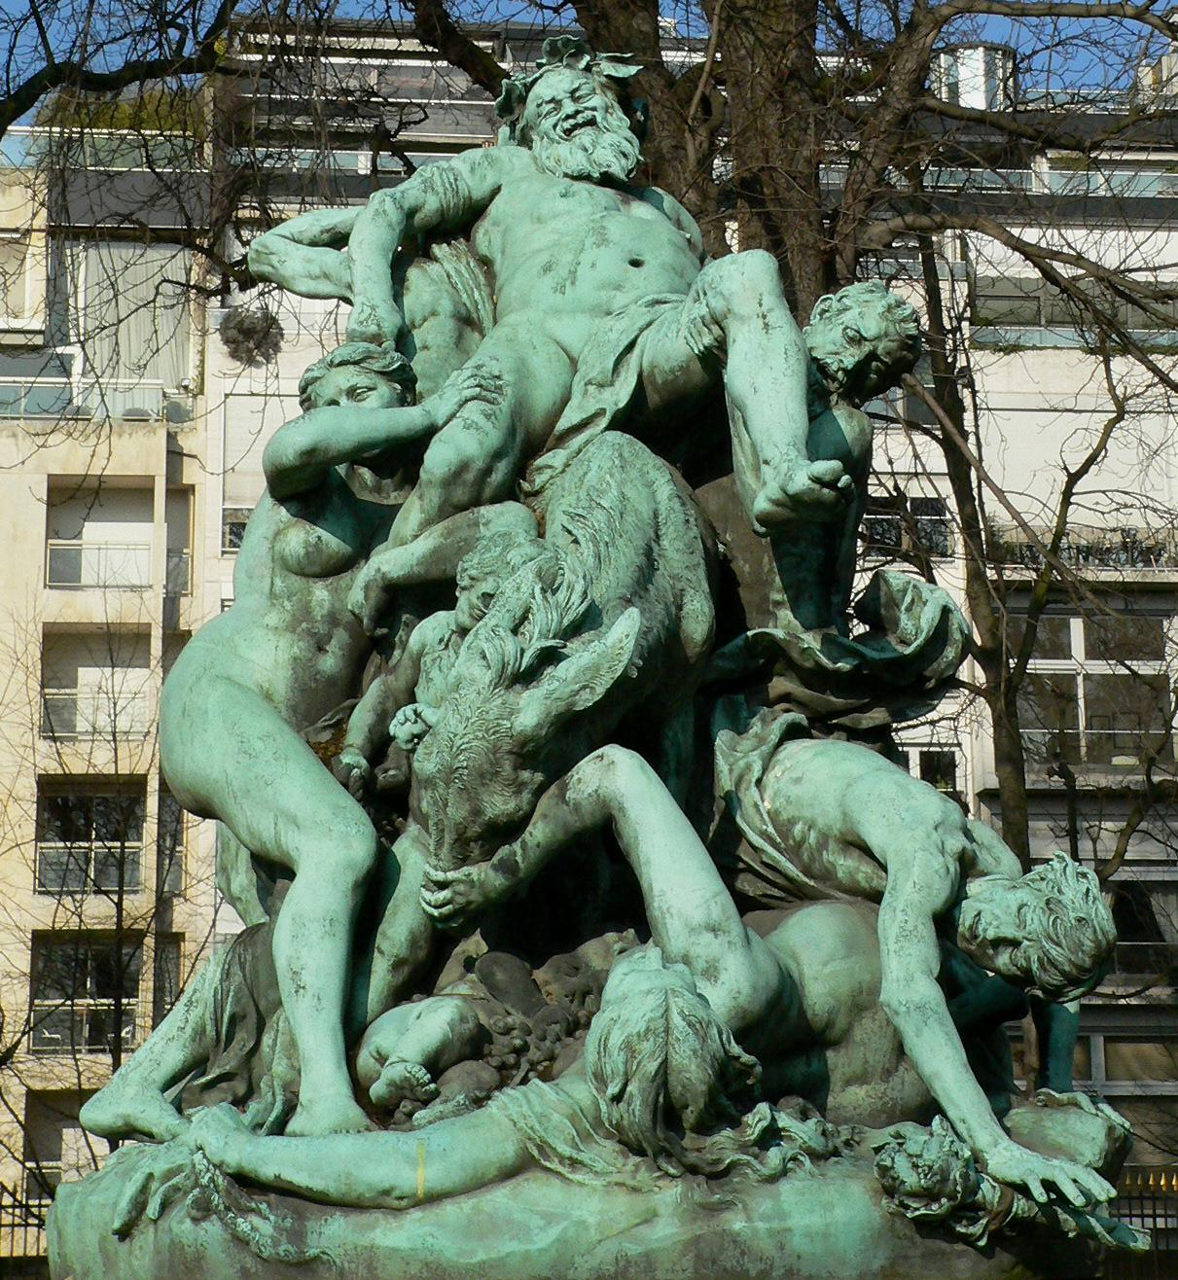
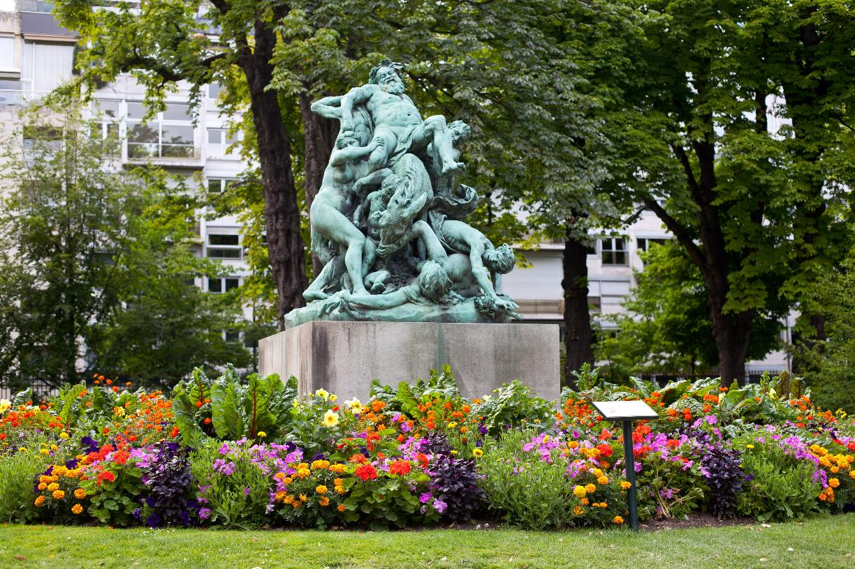
Aimé-Jules Dalou,
The Triumph of Silenus ,
Jardin du Luxembourg, Paris

Slide 17
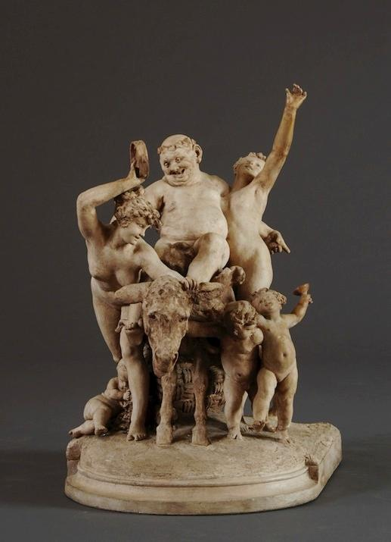
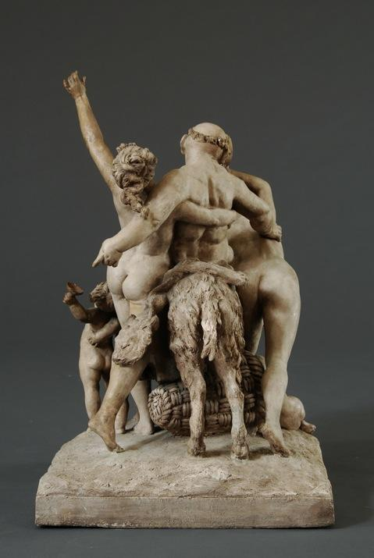
The Tripumph of Silenus,” by Albert-Ernest Carrier-Belleuse (1824-1887).

Slide 18
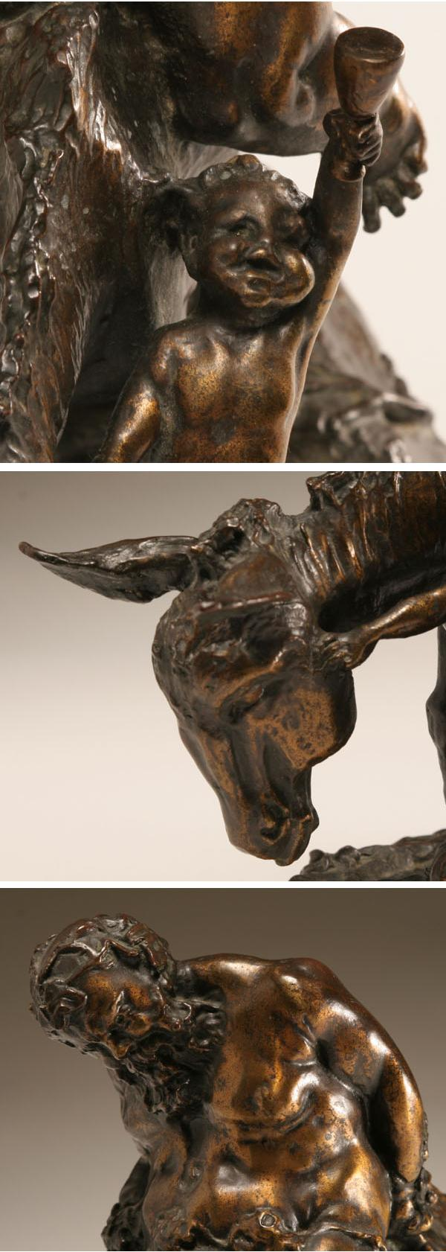
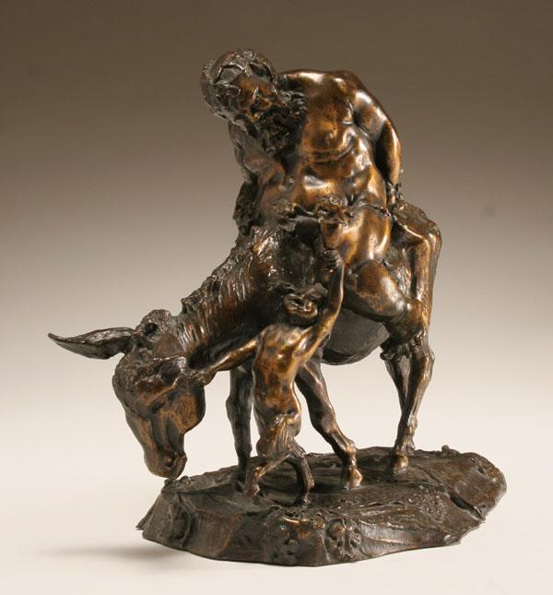
Vernon March (British 1891-1930)
The infant Bacchus aside Silenus on his donkey , bronze sculpture

Slide 19
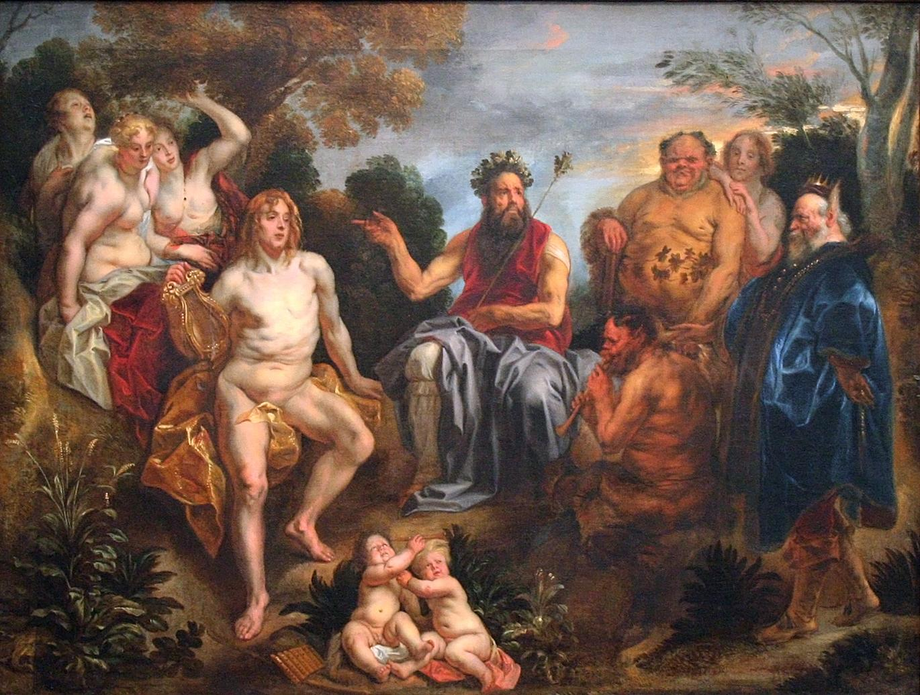
זכר לדימויים מיתולוגיים של החמור הוא הסיפור בדבר אוזני החמור שהצמיח אפולון למלך מידאס לאחר שמידאס פסק כי נגינתו של הסאטיר מרסיאס הייתה טובה יותר מזו שלו.
על כך הגיב אפולון:
"רק חמור לא יכול להבדיל בין נגינתו של אל לבין נגינתו של סאטיר".
Workshop of Jacob Jordaens (1593–1678)
The Judgement of Midas
Museum of Fine Arts, Ghent

Slide 20
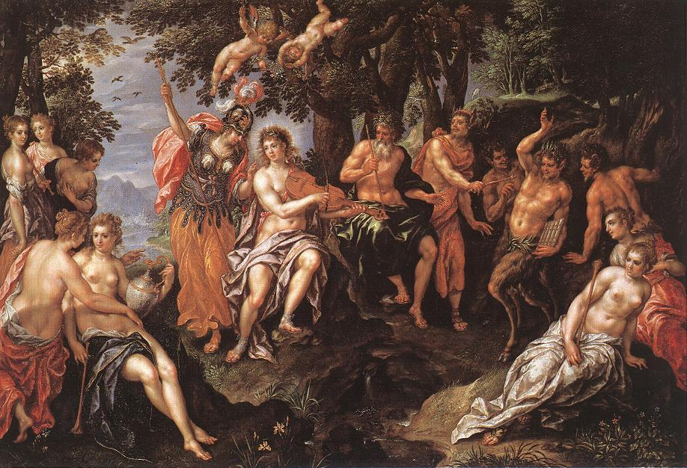
CLERCK, Hendrik de, The Punishment of Midas, c. 1620, Rijksmuseum, Amsterdam

Slide 21
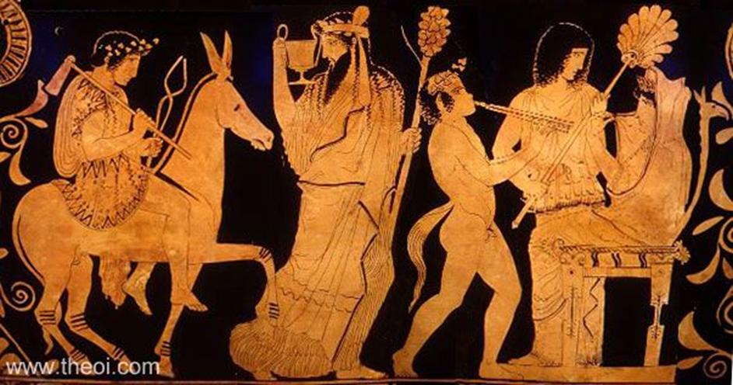
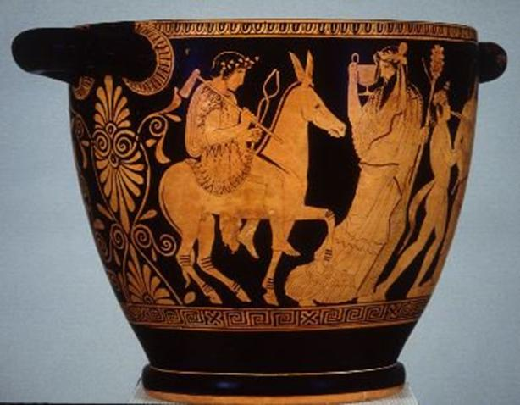
מעשה בהרה שהתקוטטה עם זאוס בגלל הרקולס, והפייסטוס צידד בזכותה של אמו. בכעסו תפס זאוס ברגלו של הפייסטוס והשליכו מן האולימפוס ארצה. הפייסטוס היה נתון יום שלם בין השמים והארץ ולפנות ערב נפל על האי למנוס. בנפילה זו נפגע ונשאר צולע על ירכו.
מסורת אחרת מספרת כי הפייסטוס היה מכוער ופיסח, כפות רגליו היו הפוכות: אצבעות לאחור ועקבים לפנים והרה אימו, שנתביישה בו, החליטה להעלימו מעיניהם של אלי האולימפוס והשליכה אותו ממרומי ההר. הפייסטוס נפל לתוך האוקיינוס ותטיס ואורינומי הצילו אותו מטביעה רפאו את פצעיו ונתנו לו מחסה במשך תשע שנים. כשבגר והיה לנער מסרה אותו תטיס לידי משפחת קיקלופים, שגידלוהו ולימדו אותו את מלאכת הנפחות. יום אחד הגיע זאוס למקום עבודתו של הפייסטוס, התפעל מאוד מעבודתו היפה והזמין אותו להעביר את הנפחייה שלו אל האולימפוס. הפייסטוס בנה כסאות מלכות לזאוס, האדס, ולפוסידון ועוד כיסא זהב אחד יפה ומעוטר מכל האחרים הכין בשביל אמו הרה. כדי להתנקם באמו עשה הפייסטוס את הכסא כך שהיו בו אזיקים מוסתרים, וכל מי שישב עליו רותק אליו בלא שיכול לזוז ממקומו. את הכסא שלח הפייסטוס לאמו וכשישבה עליו נצמדה אליו ושוב לא יכלה לקום. הבעיה נפתרה רק עם התערבותו של דיוניסוס, שהישקה את הפייסטוס יין, גרם לו לשכוח את עלבונו וכאבו הרכיבו על חמור אל הר האלים. בהיותו שם, ניאות הפייסטוס לשחרר את הרה לאחר שהובטחה לו אפרודיטה, אלת היופי והאהבה, לאישה.
Hephaistos returns to Olympos, riding on the back of a donkey, and holding a hammer and tongs in his hands. He is led by Dionysos, carrying a thyrsos (pine-cone tipped staff) and drinking cup, and a Satyriskos (boy satyr) playing the double-flute. Queen Hera, wearing a crown and veil, sits trapped on her throne, a cursed gift from Hephaistos, who sought to punish her for casting him out of Olympos as a babe.
Attic Red Figure Skyphos, ca 430 - 420 BC, Toledo Museum of Art, Toledo, Ohio

Slide 22
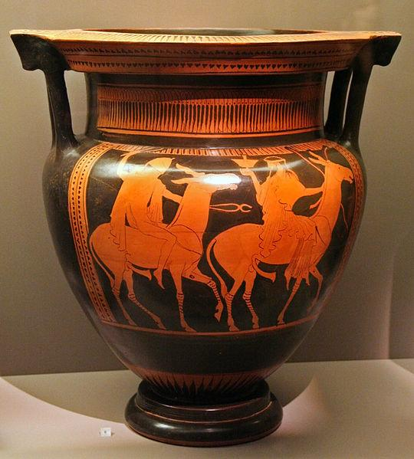
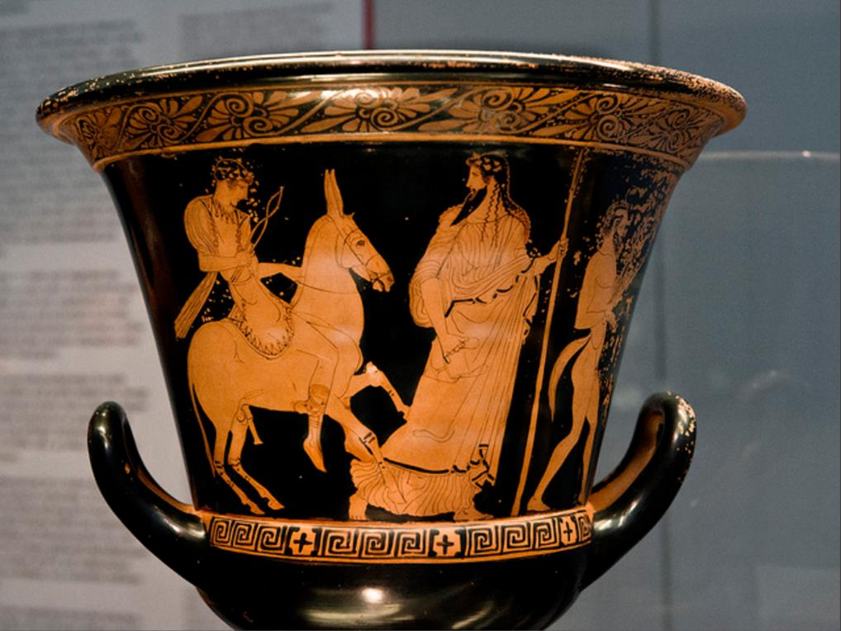
THE RETURN OF HEPHAISTOS
Attic Red-figure Column Krater, 470 - 460 BC
Museum of Cycladic Art
Attic Red Figure, Calyx krater, ca 430 BC
Antikensammlungen, Munich

Slide 23
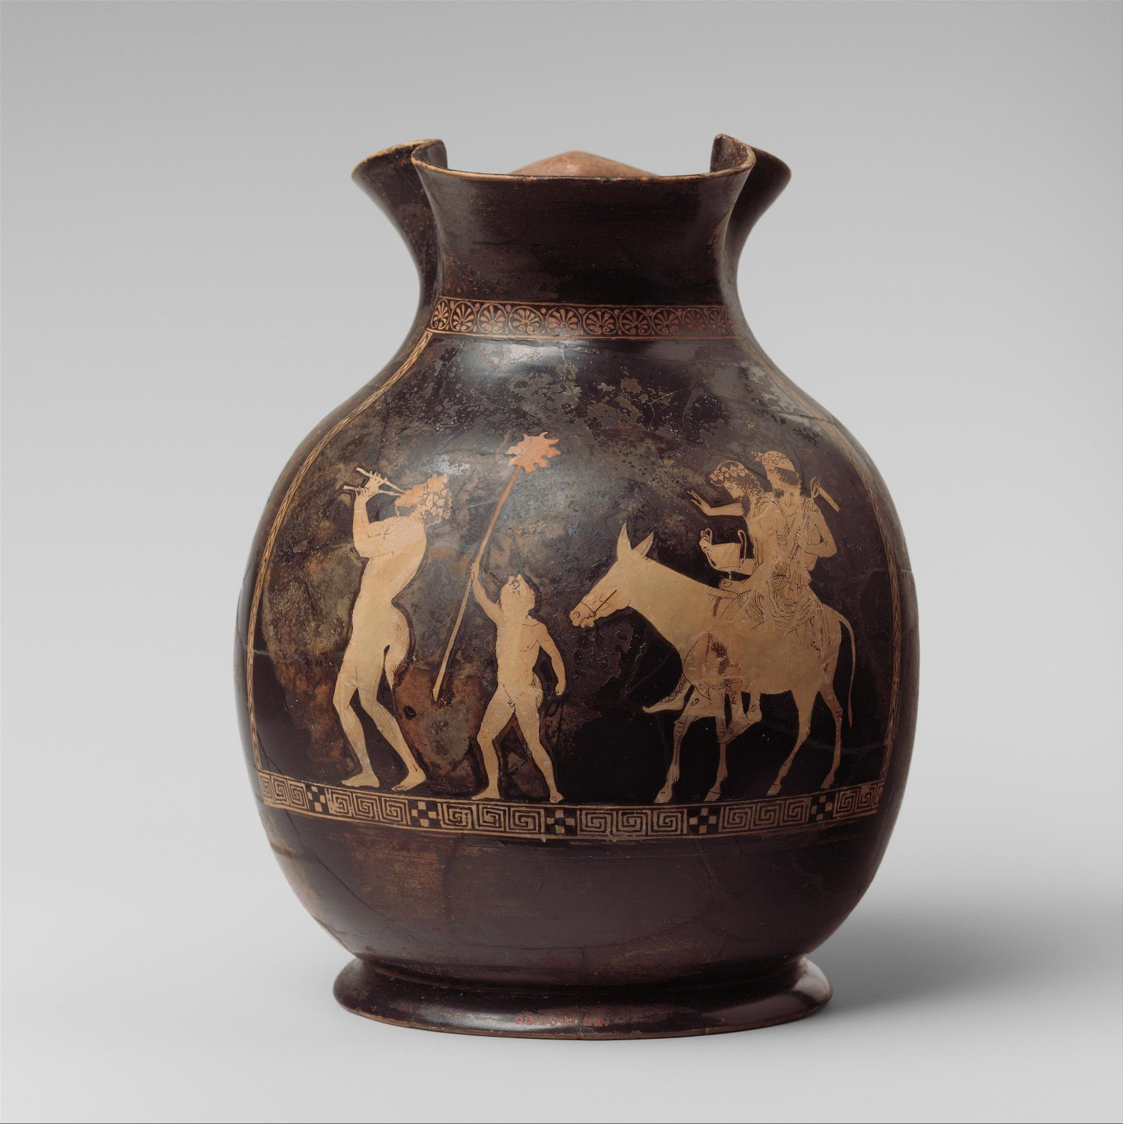
Hephaistos is led back to heaven by the god Dionysos.
The pair ride together on the back of a donkey, one wearing a workman's hat and carrying tongs, the other crowned with ivy and holding a drinking cup.
A flute-playing Satyros leads the procession, followed by a Satyriskos (boy satyr) waving the thyrsos (pine-cone tipped staff) of Dionysos.
Attic Red Figure Oinochoe, ca 430 BC
Metropolitan Museum of Art, New York

Slide 24
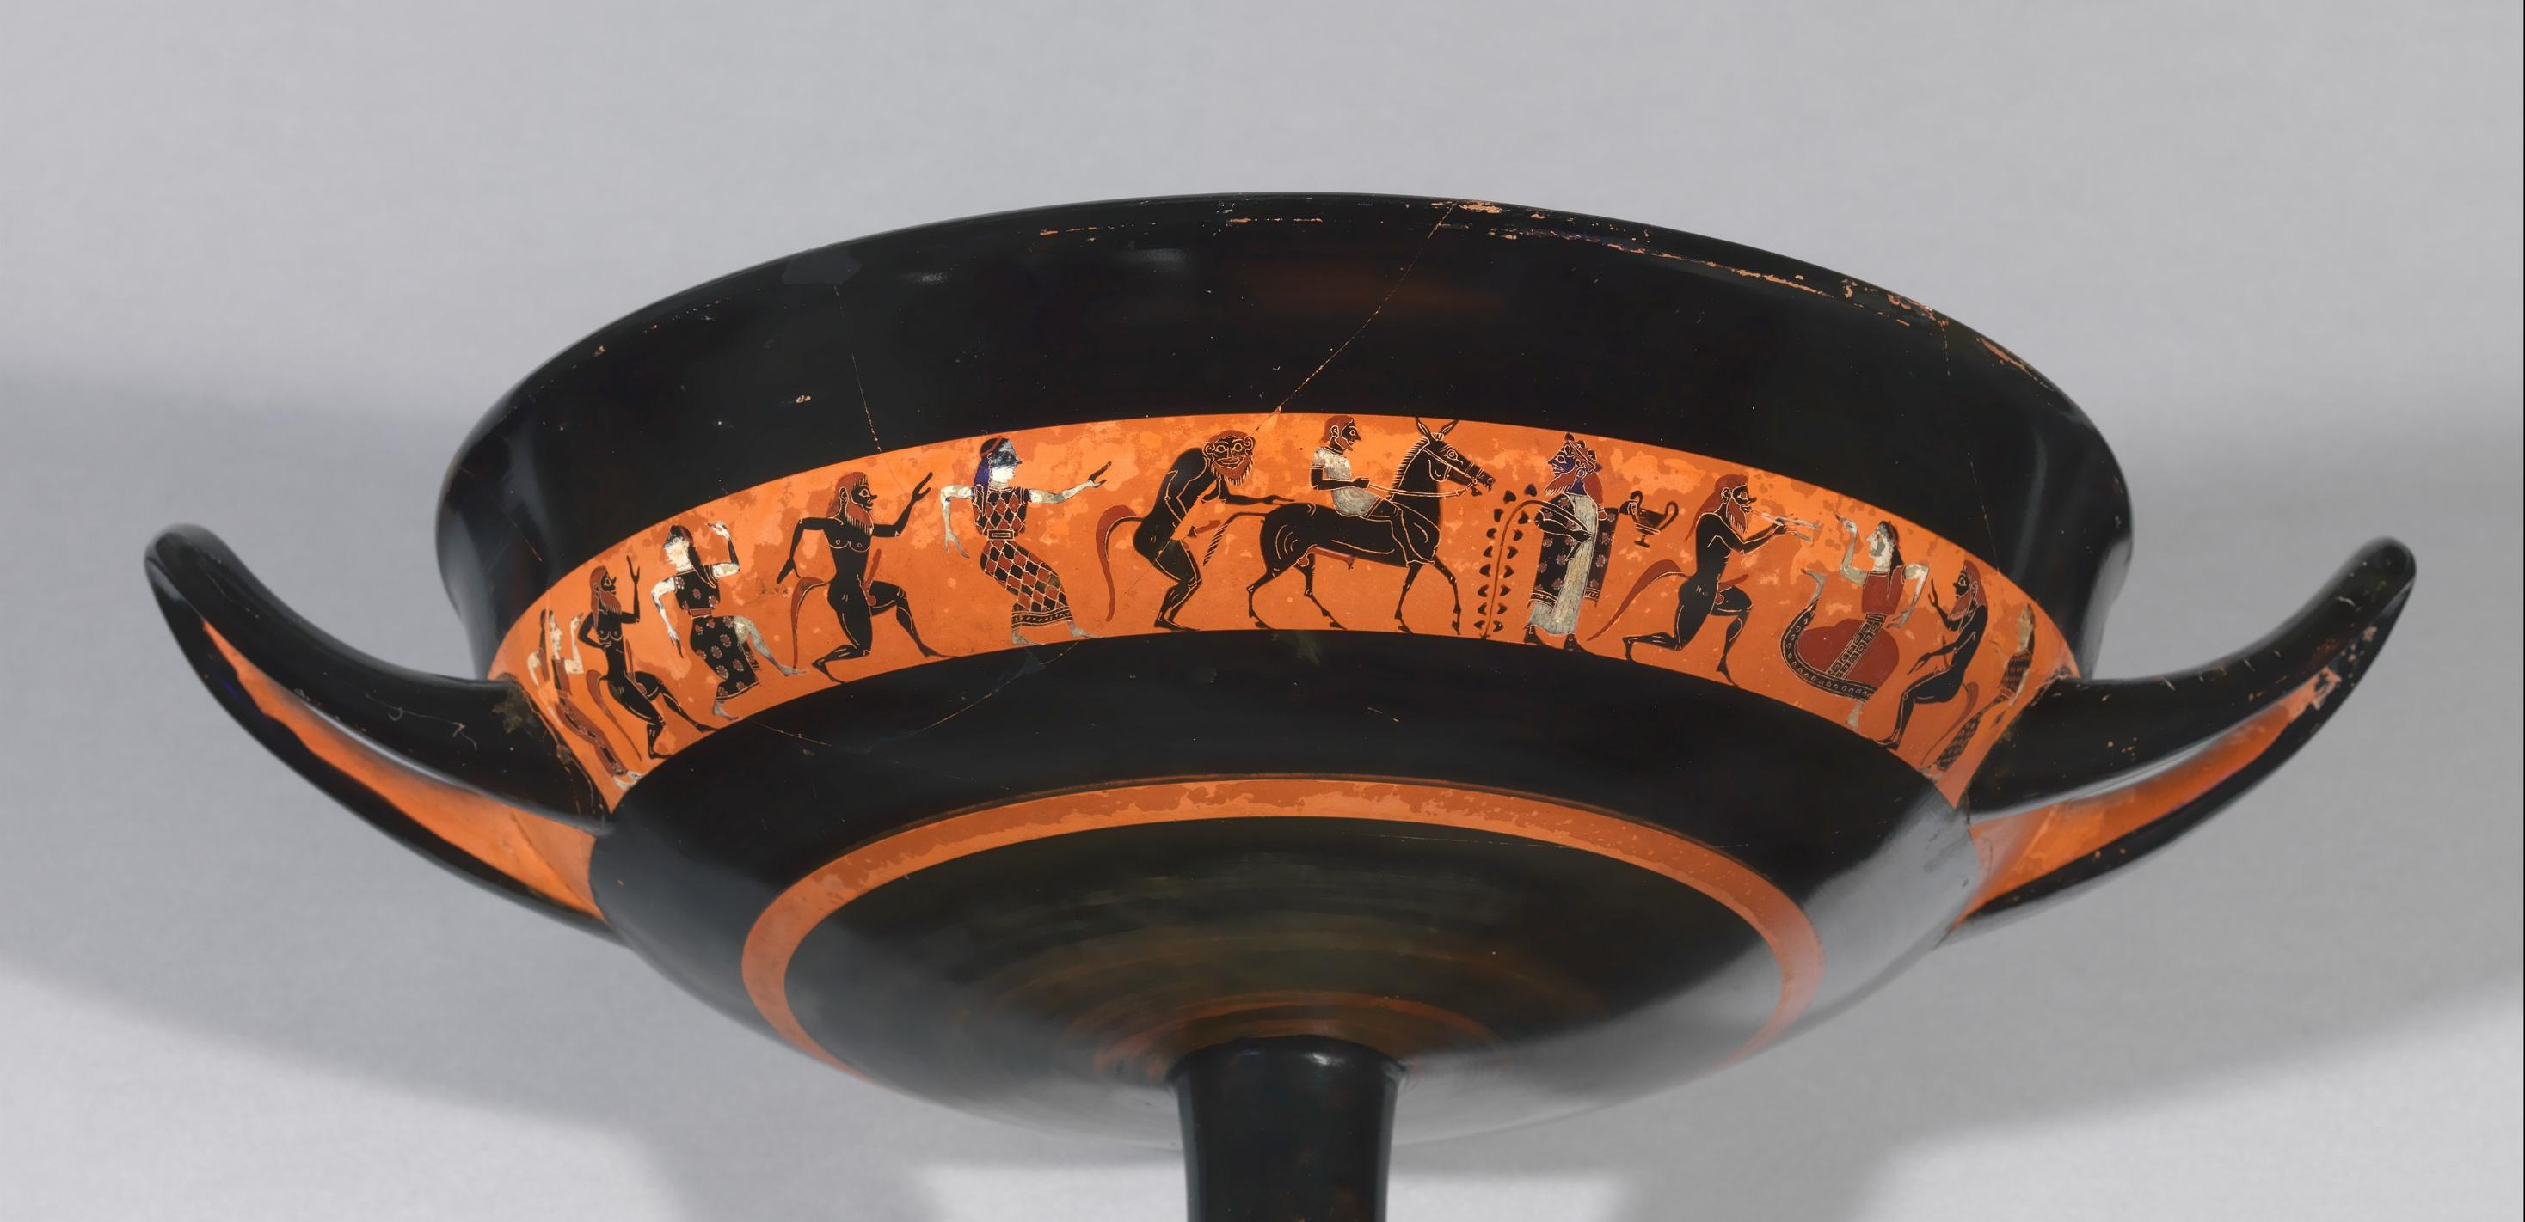
Hephaistos, who rides his mule as though it were a horse, is escorted by Dionysos.
Terracotta , Attic black-figure kylix, ca. 550 B.C.
The Metropolitan Museum of Art, New York

Slide 25
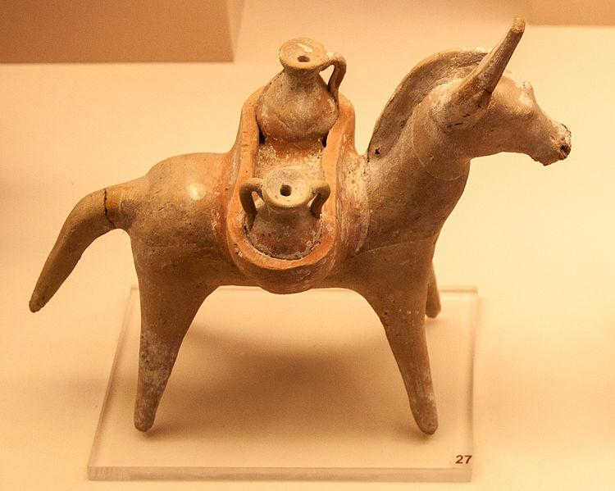
במאה השלישית לפנה"ס, הסופר היווני מנסיאס מפטראס ומאוחר יותר טקיטוס ופלוטרך הרומיים העלילו על היהודים עלילת פולחן החמור ואף הקרבת קרבן-אדם אחת ל-3 או ל-7 שנים.
יוסף בן מתתיהו דן בעלילות אלו (נגד אפיון, ב, ז-ח).
לאחר מכן טפלו את האשמת פולחן החמור על הנוצרים הראשונים.
Terracotta figurine of a donkey carrying vessels
Archaeological Museum of Rhodes

Slide 26
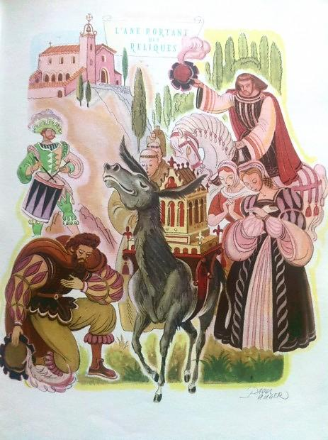
החמור בספרות ובפולקלור

Slide 27
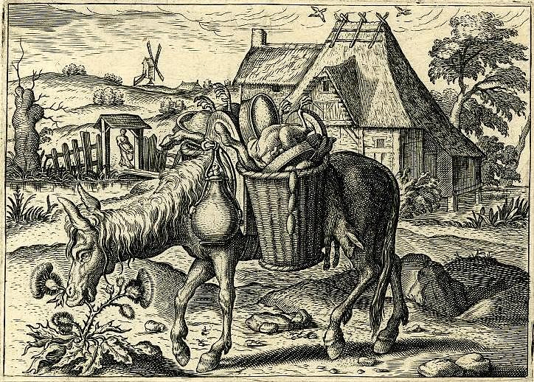

החמור תופס מקום נכבד בפתגמים ובסיפורים של עמים רבים. הוא מופיע בעשרים ושבעה משלים של איזופוס.
Marcus Gheeraerts the Elder, An illustration of a laden ass eating thistles
The Flemish fable collection De warachtighe fabulen der dieren (Written by Aesop) (1567)

Slide 28
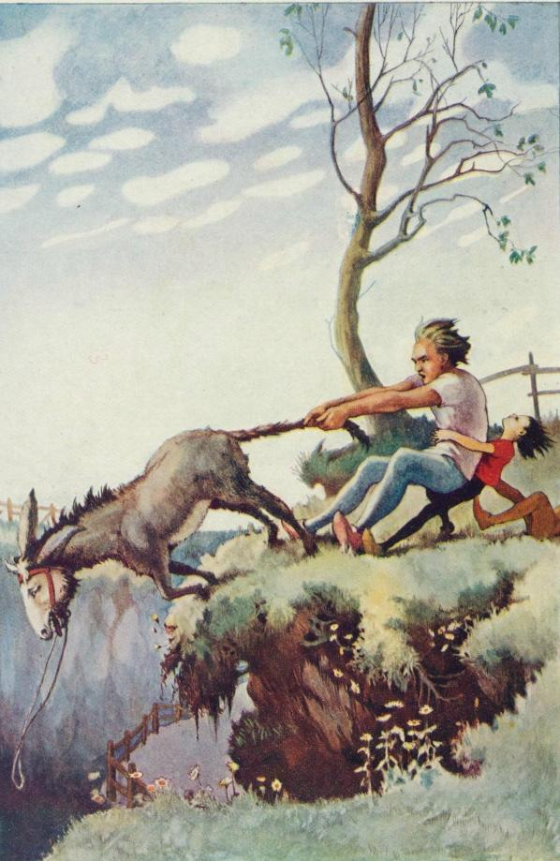
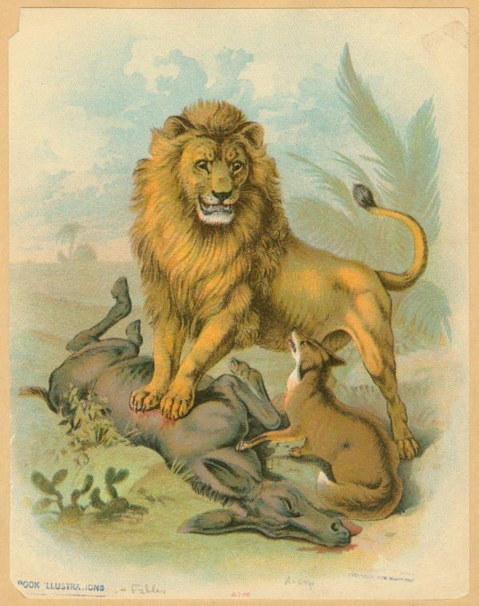
The Ass and his Master
The Lion, the fox, and the donkey

Slide 29
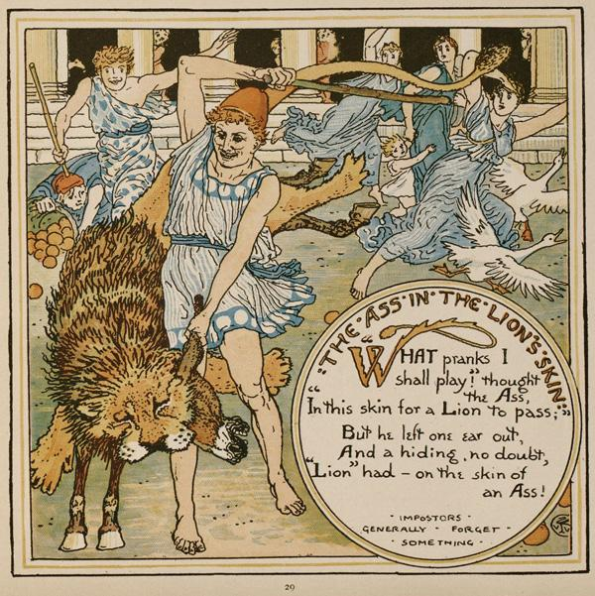
Walter Crane, Baby's Own Aesop (1887)
The Ass in the Lion's Skin

Slide 30
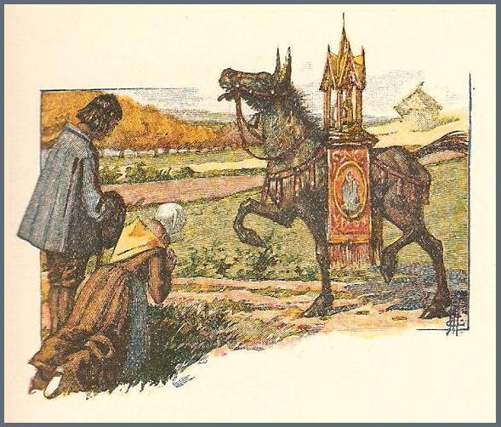
Edmond Malassis
An illustration of La Fontaine's "The Ass Carrying Relics" , (1856-1941) from Fables Choisies" (Paris, 1930)

Slide 31
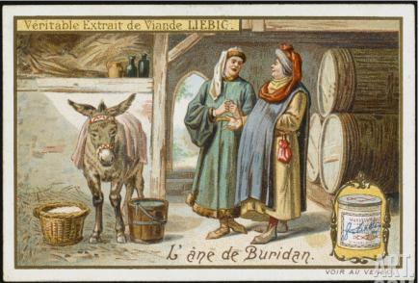
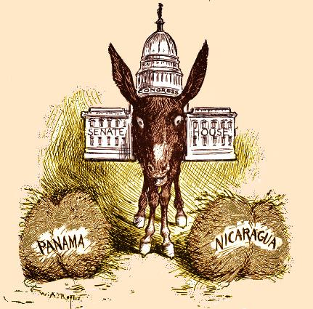
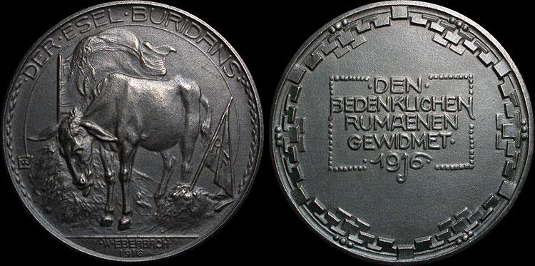
חמורו של בורידן הוא משל מפורסם המדגים את בעיית חופש הרצון. במשל מתואר חמור הניצב במרחק שווה בין חבילת מספוא וכלי מלא מים. במצב זה החמור אינו יכול להחליט מה להעדיף. מכיוון שאינו הולך לשום מקום הוא מת מרעב ומצמא. המשל נקרא על שם הפילוסוף הצרפתי בן המאה ה-14 ז'אן בורידן, על אף שמקורו אצל אריסטו.
Walther Eberbach - 1916 Cast Iron Satirical Medal
Donkey, standing between a haystack on which is planted a German flag, and a small haycock, on which the French tricolor is planted. In border, "Der Esel Buridarzs" (Buridan's donkey). Reverse, an oblong shield inscribed, "Den bedenklichen Rumaenien gewidmet 1916-" (Dedicated to the doubtful Roumanians)
Political cartoon c. 1900, showing the United States Congress as Buridan's ass (the two hay piles version), hesitating between a Panama route or a Nicaragua route for an Atlantic-Pacific canal.

Slide 32
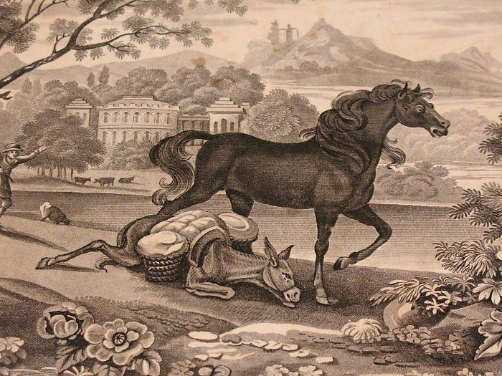
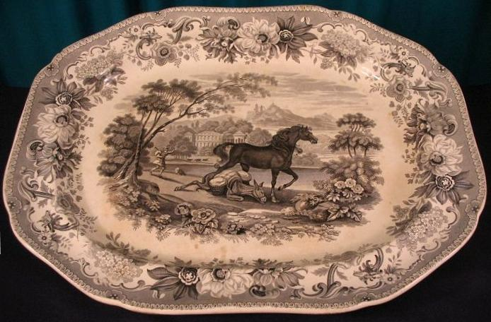
A platter from the Spode Pottery in their Aesop's Fables series dating from about 1831.
This one illustrates the fable of "The Horse and the Donkey".

Slide 33
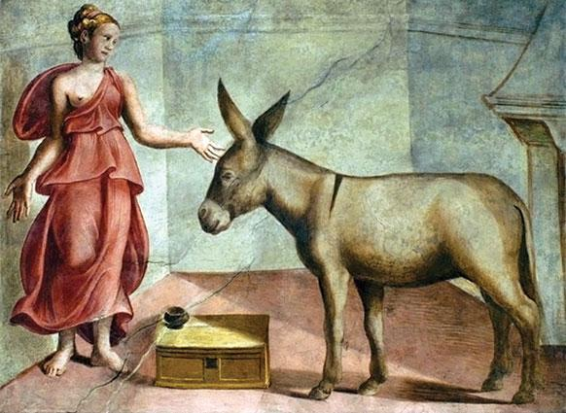
'המטמורפוזות', או בכינויו האחר, 'חמור הזהב', הוא רומן קומי מאת לוקיוס אפוליאוס.
הוא נכתב במחצית השנייה של המאה השנייה לספירה והינו הרומן היחיד בשפה הלטינית הקלאסית ששרד במלואו עד לימינו.
החיבור כתוב בגוף ראשון ומגולל את סיפורו של לוקיוס, בן טובים מקורינתוס, אשר בעת ביקורו בתסאליה שביוון, עיר שהייתה ידועה כמרכז מאגי, מנסה את כוחו בכישוף.
כתוצאה משימוש לא אחראי בשיקוי הלא נכון, הופך לוקיוס לחמור. בדמותו החדשה הוא עובר תלאות וייסורים עד שהוא מצליח, בעזרתה של האלה המצרית איזיס, להשיב לעצמו את דמותו האנושית. הרומן משלב אלמנטים רבים מן המיתולוגיה היוונית-רומית ומהתרבות העממית בת התקופה
This 16th-century fresco by an unknown artist depicts a scene from Metamorphoses, better known as the Golden Ass

Slide 34
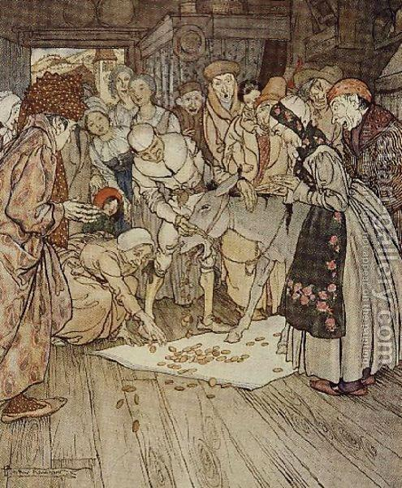

Arthur Rackham,
Gold pieces fell down on the cloth illustration to Washing Table, Golden Ass and Cudgel from Fairy Tales of the Brothers Grimm, 1900

Slide 35
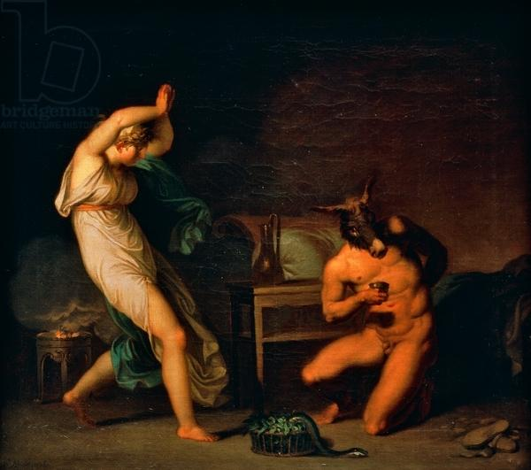
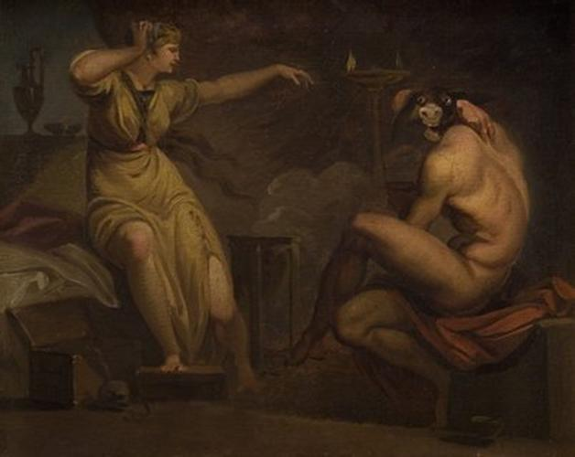
Nicolai Abraham Abildgaard
From Apuleius´ The Golden Ass’, Ca. 1809
Statens Museum for Kunst, Copenhagen
Nicolai Abraham Abildgaard
From Apuleius´ The Golden Ass’, 1800,
Statens Museum for Kunst, Copenhagen

Slide 36
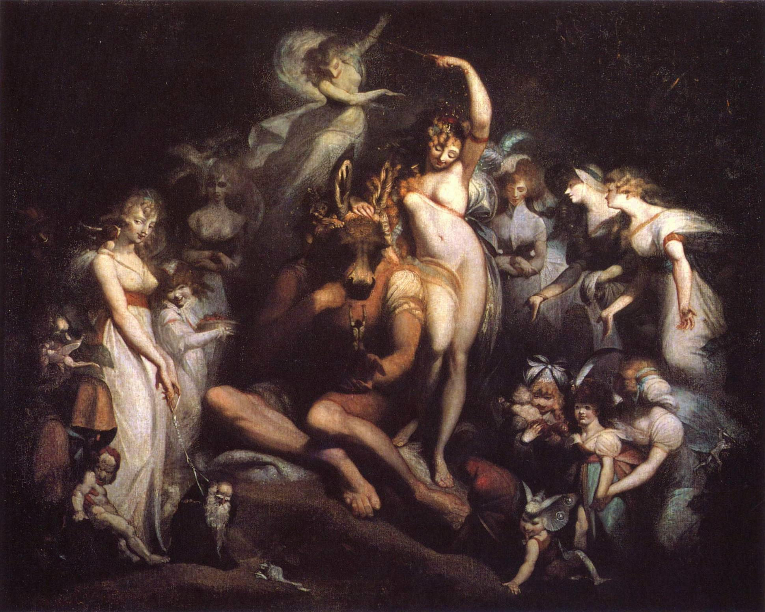
במוטיב של גלגול אדם בחמור השתמש גם שייקספיר ב"חלום ליל קיץ"
Henry Fuseli 1741–1825
Titania and Bottom, c.1790
Tate Gallery

Slide 37
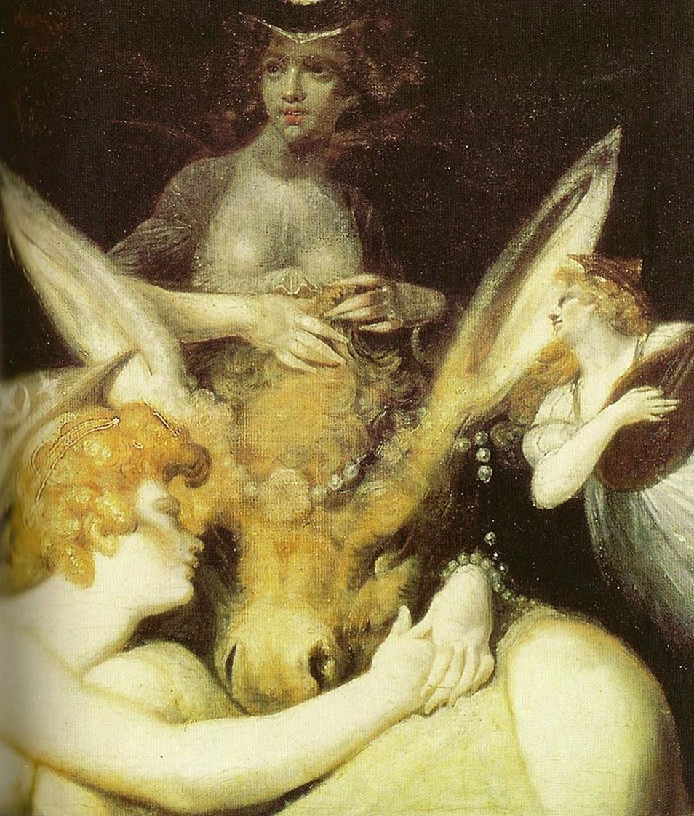
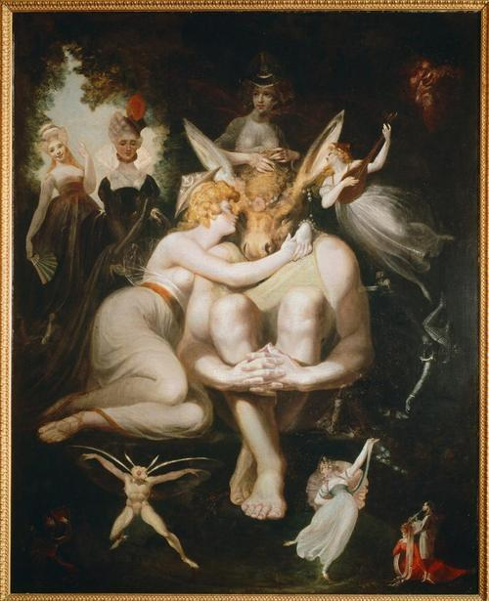
Johann Heinrich Füssli
Titania Caresses Bottom with the Donkey's Head, 1793/1794
Kunsthaus Zürich, Switzerland

Slide 38

.
הפתגם ההולנדי אומר:
לקפוץ מן השור אל החמור
ומשמעו מאיגרא רמא לבירא עמיקתא
Pieter Bruegel the Elder
Netherlandish Proverbs, 1559
Detail: To fall from the ox onto the ass meaning To fall on hard times
Gemäldegalerie, Berlin

Slide 39

החינוך בפרובינציות ההולנדיות היה ברמה גבוהה. נוסע איטלקי העז להתבטא כי כל אחד יכול לקרוא ולכתוב.
ברויגל צוחק על להיטותה של ארצו להעניק השכלה: וכותב תחת הרישום: "חמור, לעולם לא יהפוך לסוס, גם אם ילך לבית הספר."
Pieter Bruegel the Elder
The Ass in the School, 1556
allegorical painting
Staatliche Museen zu Berlin, Gemäldegalerie

Slide 40

ברומן המפורסם של מיגל דה סרוואנטס, “דון קישוט איש למנשה”, רכוב האביר על הסוס האציל ואילו נושא כליו רכוב לצידו על חמור. חלוקה זו, בין הסוס הלוחם לבין החמור, הנושא במשימות לוגיסטיות, משקפת את תפקודם בשדות הקרב הקדומים.
הסוסים המהירים שימשו את הפרשים והקשתים, אך חמורים ופרידות נשאו בעול הלוגיסטי של הובלת גייסות, ציוד וצידה.
Bronze statues of Don Quixote and Sancho Panza
Plaza de España in Madrid

Slide 41


Honoré Daumier
Don Quixote and Sancho Panza, 1866 or 1868
Alte Nationalgalerie Berlin
Honoré Daumier
Don Quixote in the Mountains, circa 1850
Bridgestone Museum of Art

Slide 42

Hippolyte Lecomte, Return of Don Quixote home, by 1857

Slide 43

בניגוד לדעה המקובלת, החמור פיקח לא פחות מהסוס, ואף יותר ממנו. עקשנותו המפורסמת נגרמת על פי רוב על ידי טיפול לקוי שמטפלים בו, ואין היא נעוצה בטבעו, שהוא נוח.
Roger Brown
Thabo and Donkeys

Slide 44

לחמור יוחסו התכונות עיקשות וטיפשות, למרות שמחקרים שונים גילו שלסטיגמה זו אין בסיס.
Eduardo Zamacois y Zabala , Taming the Donkey , 1868

Slide 45

Walter Lerche,
Boy on stubborn donkey, 1966
Bronze Sculpture
Tierpark Berlin

Slide 46


בין השנים 1797-1799 יצר גויה סדרה של שמונים הדפסים סאטיריים הידועים בשם 'לוס קפריצ'וס', בחלקם מככב החמור כמשל לאדם.
Francisco Goya , Caprichos, 1799, Museo del Prado Madrid
No. 37: Si sabra más el discípulo?
(Might not the pupil know more?)
№ 24: No hubo remedio
(There was no help)

Slide 47



Francisco Goya , Caprichos, 1799, Museo del Prado Madrid
No. 38:
Brabisimo! (Bravissimo!)
No. 39 :
Hasta su abuelo (And so was his grandfather)
No. 40 :
De qué mal morirá? (Of what ill will he die?)

Slide 48



Francisco Goya , Caprichos, 1799, Museo del Prado Madrid
No. 41:
Ni más ni menos (Neither more nor less)
No. 42:
Tú que no puedes (Thou who cannot)
No. 63:
Miren que graves! (Look how solemn they are!)

Slide 49




פשטותו, הסתפקותו במועט וכניעותו של החמור הפכו אותו לאהוב, כה אהוב עד כי ראמון חימנז התמכר לו בספרו מ- 1917, "פלטרו ואני"

Slide 50


שלום לך,
אני מזמין אותך לבקר באתר המצגות שלי
ולהנות ממצגות נוספות
להתראות, אסף פלר
http://assaffeller.com
ליקט וערך: אסף פלר
Franz Marc, Donkey Frieze, 1911

